Slide 1
Smart
Innovation
Cooperation
Největší potenciál pro inovace – Praha a Středočeský kraj – region budoucnosti
Pavel Jovanovič, Inovační potenciál ČR, 5. 12. 2017

Slide 2
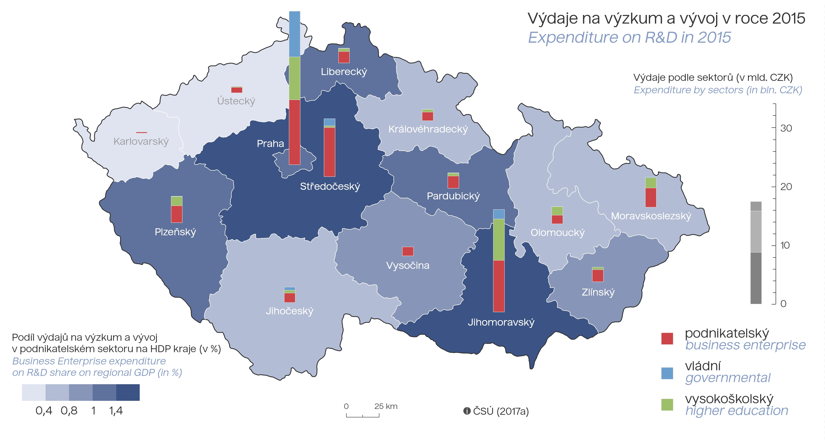
Praha a Střední Čechy – potenciál pro inovace
Notes:
ZI sice vysoká, ale hlavně díky ŠA. Navíc v čase stagnuje. Nové VO vzniklé v posledních letech v okolí Phy zatím nejsou navázány na podnikovou sféru – je to problém pro jejich udržitelnost a rozvoj a současně ušlá příležitost pro firmy v SČK (pokud se s nimi víc nepropojí).

Slide 3
Výdaje na výzkum a vývoj v roce 2016
ČSÚ 2017

Slide 4
Výzkum a vývoj
Praha a Středočeský kraj disponuje silnou koncentrací VaV kapacit
PHA + SČK: 48 % VaV kapacit celkem v ČR
PHA + SČK: 40 % VaV kapacit v podnikovém sektoru
PHA + SČK: 60 % VaV kapacit ve veřejném sektoru (VŠ, vvi)
Notes:
Co z toho plyne. Konkurenceschopnost založená převážně na ceně výrobních faktorů a efektivní realizaci výrobních aktivit se postupně vyčerpává (viz předchozí slidy)
Naopak roste význam inovací založených na vlastních znalostech a technologiích jako zdrojů konkurenční výhody – pro to má SČK spolu s Prahou ideální podmínky

Slide 5
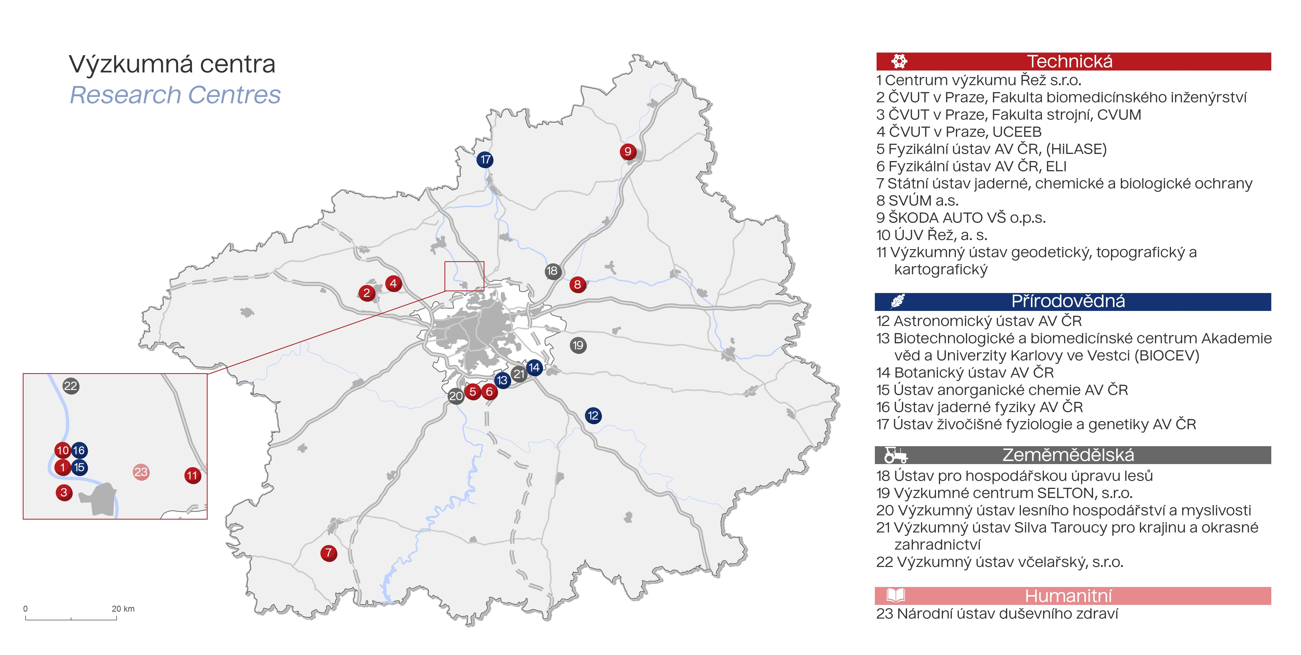
Výzkumná centra ve SČK
Zdroj: Terénní šetření SIC
Notes:
HDP na obyvatele je nejčastěji používaným ukazatelem ekonomické výkonnosti umožňující meziregionální srovnání. SČK patří k nejvyspělejším regionům, co se týče dosažené ekonomické výkonnosti,
Od roku 1995 navíc dosahoval velmi rychlého růstu ekonomické výkonnosti, když HDP/obyvatele vzrostlo za toto období více než 2,5 krát.

Slide 6
Ve veřejném sektoru počet odborníků pro VaV ve SČK roste
Podíl krajů na změně zaměstnanosti ve VaV ve veřejném sektoru (VŠ + vládní) v ČR 2009–2016
Zdroj: ČSÚ – Statistika VaV
Notes:
Od roku 2009 vzrostl počet zam. Ve VaV ve veřejném setkoru téměř o 500 pracovníků na 1700 osob. A to ještě řada výzkumných center je ve statsitice započtena pod mateřské instituce se sídlem v Pze.

Slide 7
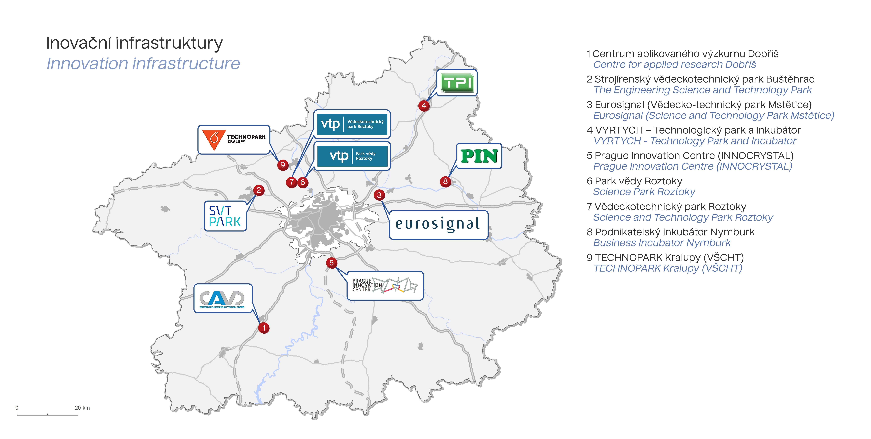
Inovační infrastruktury ve SČK
Zdroj: Terénní šetření SIC
Notes:
HDP na obyvatele je nejčastěji používaným ukazatelem ekonomické výkonnosti umožňující meziregionální srovnání. SČK patří k nejvyspělejším regionům, co se týče dosažené ekonomické výkonnosti,
Od roku 1995 navíc dosahoval velmi rychlého růstu ekonomické výkonnosti, když HDP/obyvatele vzrostlo za toto období více než 2,5 krát.

Slide 8
Oborová specializace a znalostní náročnost ekonomiky SČK
Vysoký význam v krajské ekonomice a značná koncentrace VaV
Střední význam v ekonomice ale nižší koncentrace výdajů na VaV
Nižší relativní význam v krajské ekonomice, ale vysoká koncentrace VaV
Zdroj: ČSÚ, Roční šetření o VaV
Notes:
Jedním z hlavních důvodů aktualizace RIS3 (a analytické části) je potřeba podrobněji se podívat na specializaci ekon.
ZP je klíčový (40 % HPH v ekonomice kraje, téměř třetinu pracovních míst).
Klíčové specializace krajské ekonomiky ve zpracovatelském průmyslu (ZP) z pohledu podílu na celkových tržbách v ZP (svislá osa) a podílu na podnikových výdajích na VaV (vodorovná osa). Automotive samozřejmě nej (nejen kvůli ŠA) – 75 % celého ZP a 30 % ekonomiky SČK.
Tyto obory stále příliš široké (Apple vs. Foxconn). Proto v rámci RIS3 jdeme hlouběji a zejména do terénu….

Slide 9
Přímé zahraniční investice

Slide 10
Význam průmyslu v hospodářství SČK a ČR
V SČK hraje průmysl významnou roli
Trend relokalizace výrobních firem zpět do EU je příležitostí pro SČK
Notes:
SČK je jedním z nejprůmyslovějších regionů ČR, ale i Evropy (ČR je 2. ve významu průmyslu v ekonomice mezi zeměmi EU). Velkou výzvou je započínající trend relokalizace výrobních závodů zpět do Evropy v souvislosti s technologickými změnami (I 4.0), které činí průmyslovou výrobu s vysokou PH opět konkurenceschopnou a současně nutnost úzkého propojení s VaV centry a prodejními službami.

Slide 11
PZI v SČK nejsou pouze montovny
Podnikové výdaje na výzkum a vývoj dle původu vlastníka
(rok 2005=100%)
Zdroj: ČSÚ – Statistika VaV
Notes:
Tento proces (proměny aktivit PZI) již postupně probíhá, akceleruje po roce 2010, kdy v kraji razantně roste rozsah VaV aktivit v segmentu zahraničních firem. Výzvou pro rozvoj kraje je, aby to vedlo ke tvorbě kvalitních pracovních míst a většímu zakořenění firem v ekonomice kraje.

Slide 12
Společenské megatrendy – nejvýznamnější pro ČR
stárnutí populace, nárůst civilizačních nemocí
rostoucí přístup k informacím
rostoucí individualizmus
rostoucí mobilita
nárůst významu nestátních aktérů ve společnosti
rostoucí objem regulací
urbanizace
virtualizace světa
zvyšující se dostupnost technologií a stále rostoucí rychlost technologické změny
degradace ekosystémů způsobená klimatickou změnou
Zdroj: Podklady UK pro Strategii UR 2030

Slide 13
Šest nejvýznamnějších technologických megatrendů
internet (digitální přítomnost)
komputerizace všeho a možnost uložit data odkudkoli (superpočítač v kapse)
internet věcí („senzorizace všeho“)
umělá inteligence a big data
sdílená ekonomika a její důvěryhodnost („distribuovaná důvěra“)
digitalizace hmoty
Zdroj: Světové ekonomické fórum 2015

Slide 14
Pavel Jovanovič
jovanovic@s-ic.cz
Středočeský kraj – region budoucnosti.
www.s-ic.cz
Děkuji za pozornost

